Slide 1





PROYECTO CAPSTONE · FASE 2
Una solución digital para el control operativo
Sistema de Gestión
Inventario, alertas, mantenciones, gastos, pérdidas y usuarios por compañía.
Inventario y
Mantenimiento
Inventario
Mantenimiento
Materiales y equipos
Reparaciones y costos
Bomberos de San Bernardo
Control de gastos
Acceso por roles
Movimientos en CLP
Usuarios y compañías
Benjamín Sandoval Robles
Duoc UC · Capstone 002D
Aplicación web · Flask · SQLite · JavaScript

Slide 2




PROYECTO APT · VISIÓN GENERAL
Ruta de la presentación
Problema y objetivos
Crystal Clear y arquitectura
Módulos y evidencias
BLOQUE 01
BLOQUE 02
BLOQUE 03
Seguridad y multicompañía
Pruebas y resultados
Conclusiones y límites
BLOQUE 04
BLOQUE 05
BLOQUE 06

Slide 3
BOMBEROS SAN BERNARDO / PROYECTO APT
Problema que busca resolver el proyecto
Información en planillas
Control de vencimientos
Información de costos
La información del inventario se administra principalmente mediante archivos Excel.
Las revisiones de artículos y mantenciones requieren seguimiento periódico.
Se necesita registrar gastos, reparaciones y valores de equipos en un mismo sistema.
Propuesta: centralizar registros y automatizar alertas para apoyar la gestión.
NECESIDAD
03

Slide 4
BOMBEROS SAN BERNARDO / PROYECTO APT
Objetivo y alcance del proyecto
Implementar una aplicación web para administrar inventario, mantenimiento y controles operativos.
Centralizar registros
Gestionar alertas y seguimiento
Registrar gastos y pérdidas
Separar datos por compañías
Alcance inicial: San Bernardo · Expansión futura
PLANIFICACIÓN
04

Slide 5
BOMBEROS SAN BERNARDO / PROYECTO APT
Metodología Crystal Clear
Análisis
Desarrollo
Pruebas
Ajustes
Levantamiento de necesidades
Construcción por módulos
Comprobaciones en el navegador
Correcciones según resultados
Trabajo individual · Desarrollo iterativo · Pruebas manuales sobre funciones reales
PROCESO
05

Slide 6

BOMBEROS SAN BERNARDO / PROYECTO APT
Crystal Clear · valores y principios
Valores orientadores: personas, comunicación, simplicidad, adaptación y mejora continua.
01
Entregas frecuentes
02
Mejora reflexiva
03
Comunicación osmótica
Mostrar avances utilizables, no esperar hasta el final.
Revisar errores y ajustar la forma de trabajar.
Propiedad grupal; adaptación limitada en trabajo individual.
Otras cuatro propiedades de Crystal Clear
Seguridad personal
Enfoque
Usuarios expertos
Entorno técnico
Expresar problemas sin temor.
Priorizar las tareas importantes.
Acceder a conocimiento del contexto.
Usar herramientas y pruebas adecuadas.
En este proyecto: avances por módulo → pruebas → correcciones, sin reuniones formales de equipo.
METODOLOGÍA / FUNDAMENTOS
06

Slide 7

BOMBEROS SAN BERNARDO / PROYECTO APT
Crystal Clear · artefactos, actividades y roles
A
Artefactos
B
Actividades
C
Roles
Carta Gantt
Requerimientos
Código y base de datos
Capturas y pruebas
Planificación ligera
Desarrollo por módulos
Revisión de avances
Reflexión y ajustes
Desarrollador
Coordinador
Tester/documentador
Usuario referente: externo
Evidencias de trabajo, adaptadas al proyecto.
No hay ceremonias fijas como en Scrum.
Como estudiante individual, reúno varios roles.
Roles del proyecto ≠ perfiles del login (administrador, encargado y bombero).
METODOLOGÍA / APLICACIÓN AL CAPSTONE
07

Slide 8




BOMBEROS SAN BERNARDO / PROYECTO APT
Arquitectura de la aplicación
Interfaz web
Servidor
Base de datos
HTML · CSS · JavaScript
Flask · Python
SQLite
Acceso por usuarios y compañías · Los registros se conservan al reiniciar el servidor
TECNOLOGÍAS
08

Slide 9


DESARROLLO · FUNCIONALIDADES
Módulos implementados
Inventario y alertas
Mantenimiento
Gastos
Registro, edición y avisos críticos
Mantenciones y reparaciones con costos
Control de compras y gastos en CLP
Checklist diario
Pérdidas
Valorización
Entrada y salida de vehículos
Baja de existencias y valor histórico
Precio unitario y cálculo de totales

Slide 10
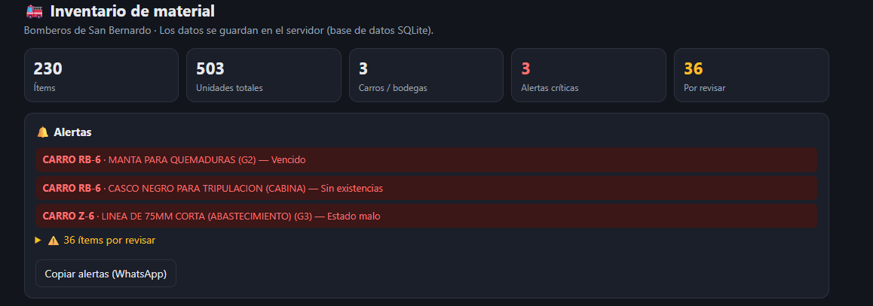
BOMBEROS SAN BERNARDO / PROYECTO APT
Inventario de San Bernardo
230 registros
503 unidades
3 alertas críticas
36 por revisar
Datos actuales incluyen un artículo temporal utilizado durante las pruebas.
EVIDENCIA REAL
10

Slide 11

BOMBEROS SAN BERNARDO / PROYECTO APT
Alertas y control de materiales
Vencimiento
Sin existencias
Estado malo
Identifica materiales con fecha vencida.
Detecta artículos cuya cantidad es cero.
Señala elementos marcados en malas condiciones.
El listado permite priorizar revisiones; la precisión depende de que los datos se mantengan actualizados.
INVENTARIO
11

Slide 12
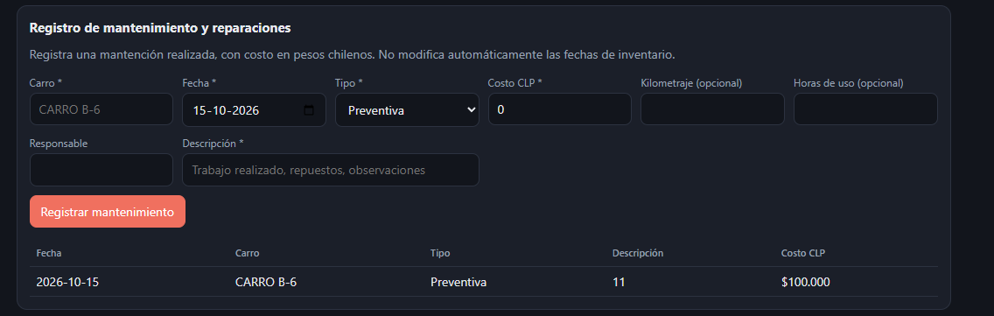
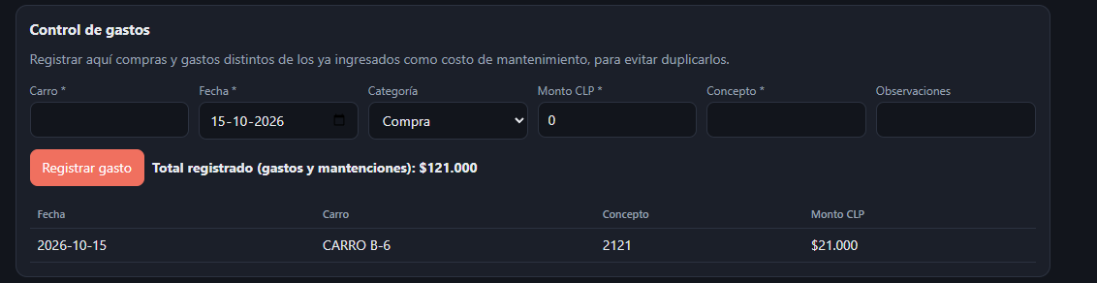
BOMBEROS SAN BERNARDO / PROYECTO APT
Mantenimiento y control de gastos
Mantención de prueba: $100.000
Gasto de prueba: $21.000
OPERACIÓN
12

Slide 13
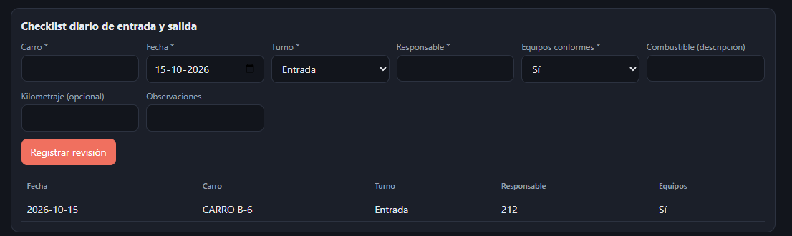
BOMBEROS SAN BERNARDO / PROYECTO APT
Checklist diario de entrada y salida
Registro local de una revisión de entrada, con responsable y equipos conformes.
OPERACIÓN
13

Slide 14

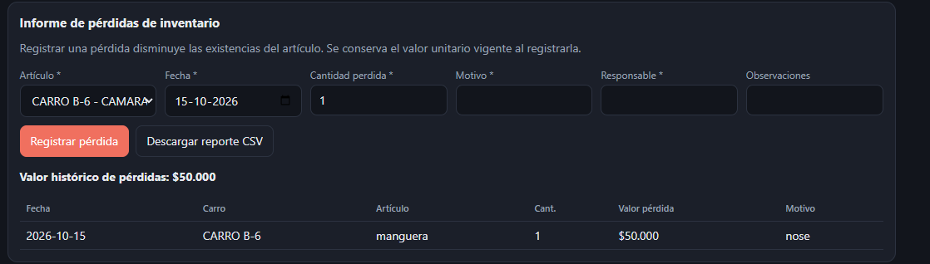
BOMBEROS SAN BERNARDO / PROYECTO APT
Valorización y pérdidas
La valorización es parcial: en la captura, 1 registro tiene precio asignado.
GESTIÓN MONETARIA
14

Slide 15


BOMBEROS SAN BERNARDO / PROYECTO APT
Login y perfiles de usuario
Administrador
Gestiona compañías y usuarios
Encargado
Administra registros de su compañía
Bombero
Consulta y registra revisiones permitidas
ACCESO
15

Slide 16

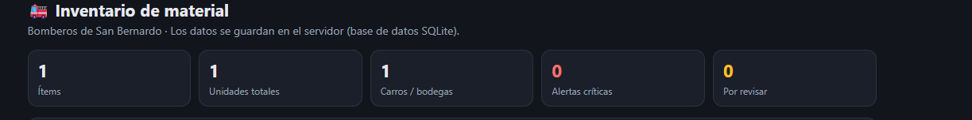
BOMBEROS SAN BERNARDO / PROYECTO APT
Separación de inventarios por compañía
Compañía inicial
Compañía de prueba
San Bernardo
Inventario independiente
230 registros en captura
1 registro en captura
Se comprobó que cada compañía mantiene y muestra sus propios artículos.
ESCALABILIDAD
16

Slide 17
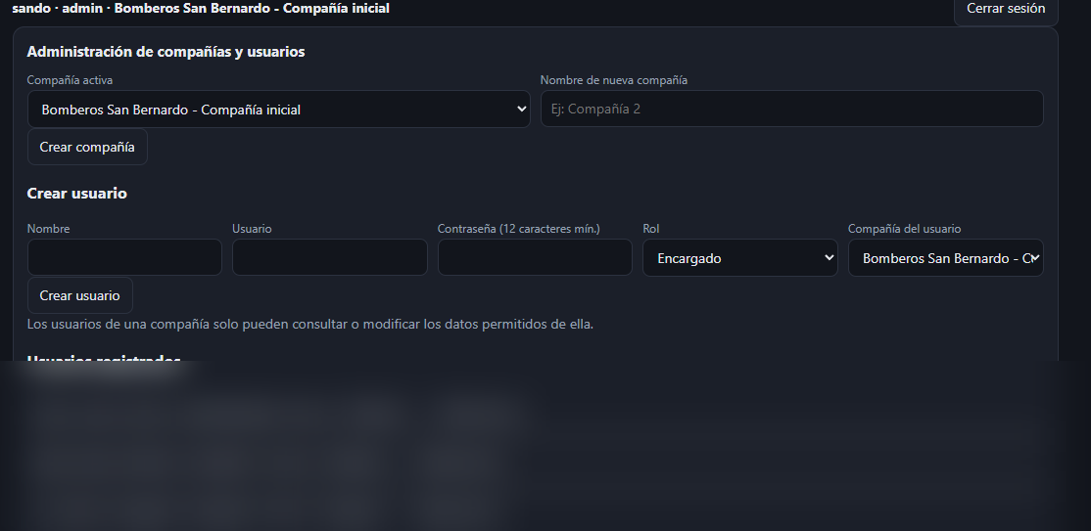
BOMBEROS SAN BERNARDO / PROYECTO APT
Administración de compañías y usuarios
Creación de usuarios, selección de roles y asignación de compañía.
GESTIÓN
17

Slide 18
BOMBEROS SAN BERNARDO / PROYECTO APT
Comprobaciones funcionales
Inventario
Excel
Alta, edición, eliminación y persistencia
Importación y exportación de registros
Operaciones
Roles
Mantenimiento, gastos y checklist
Login como administrador, encargado y bombero
Compañías
Valor económico
Registros separados en la interfaz
Precio unitario y pérdida con descuento
Comprobaciones locales y manuales; no sustituyen auditoría de seguridad o aprobación institucional.
PRUEBAS
18

Slide 19
BOMBEROS SAN BERNARDO / PROYECTO APT
Resultados del prototipo
230
503
3
3
36
registros
unidades
carros / bodegas
alertas críticas
por revisar
Sistema funcional localmente con separación por compañía y almacenamiento persistente.
RESULTADOS
19

Slide 20
BOMBEROS SAN BERNARDO / PROYECTO APT
Límites y próximos pasos
Validación con Bomberos
Despliegue para varios equipos
Aún no existe aprobación institucional documentada.
Por configurar un servidor central y acceso seguro.
Completar datos económicos
Auditoría y más pruebas
La mayoría de los artículos aún no tiene precio real.
Pendiente revisión formal de seguridad y permisos.
EVALUACIÓN CRÍTICA
20

Slide 21
BOMBEROS SAN BERNARDO / PROYECTO APT
Conclusión del proyecto
El sistema permite centralizar el inventario y documentar el mantenimiento y el control operativo.
La arquitectura quedó preparada para agregar compañías con inventarios independientes.
Aprendizaje: desarrollo web, persistencia de datos, pruebas y control de acceso.
CIERRE
21

Slide 22

¡Muchas gracias!
Sistema de Gestión de Inventario y Mantenimiento
Benjamín Sandoval Robles · Duoc UC

